Slide 1
2019 학사지원 안내
The Guideline on Academic Information

Slide 2
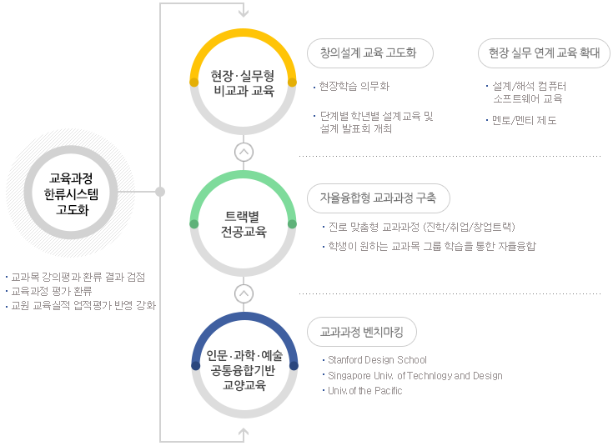
수강신청 안내
수강
신청
/기간/
2019년 2월 21일(목) 오전 10시 - 22일(금) 오후 3시
수강신청 사이트 : http://sugang.suwings.syu.ac.kr.
ID : 학번, PW : 찾기 기능을 통해 핸드폰으로 수신
수강신청
일정
수강
정정
/기간/
2019년 2월 25일(월) 오전 10시 - 3월 1일(금) 오후 3시
수강신청 사이트 : http://sugang.suwings. syu.ac.kr.
수강
포기
/기간/
2019년 3월 18일(월) 오전 10시 - 3월 21일(수) 오후 5시
신청신청 사이트 : https://suwings. syu.ac.kr.

Slide 3
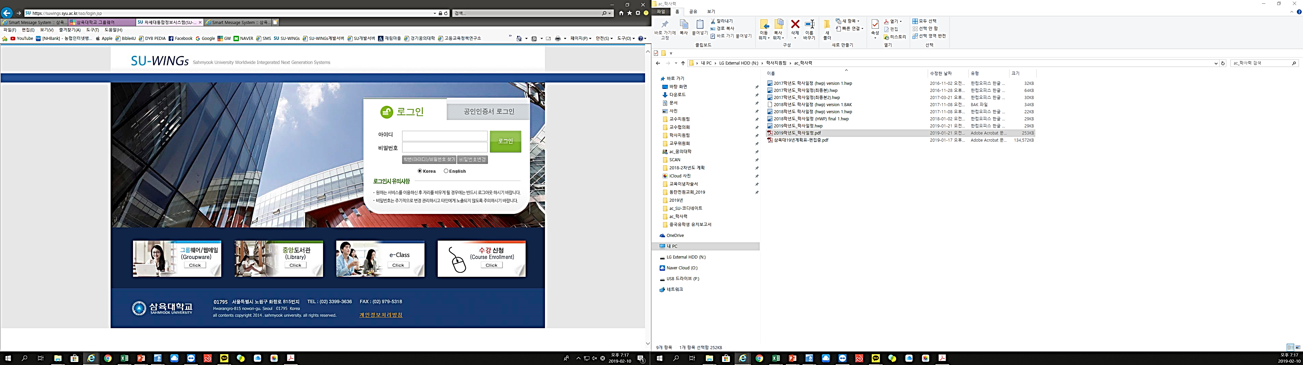
수강신청 안내
수강신청 안내
아이디 : 학번
비밀번호 : 아래 비밀번호 찾기에서 검색

Slide 4
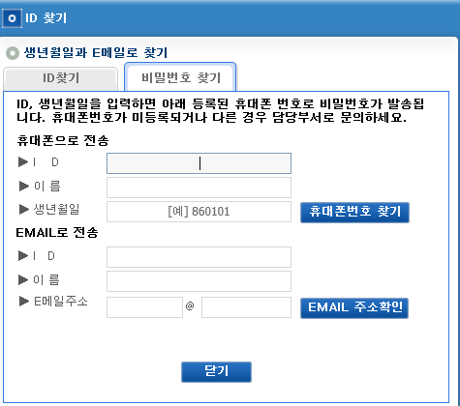
수강신청 안내
수강신청 안내
학번 입력
비밀번호 찾기로 검색

Slide 5
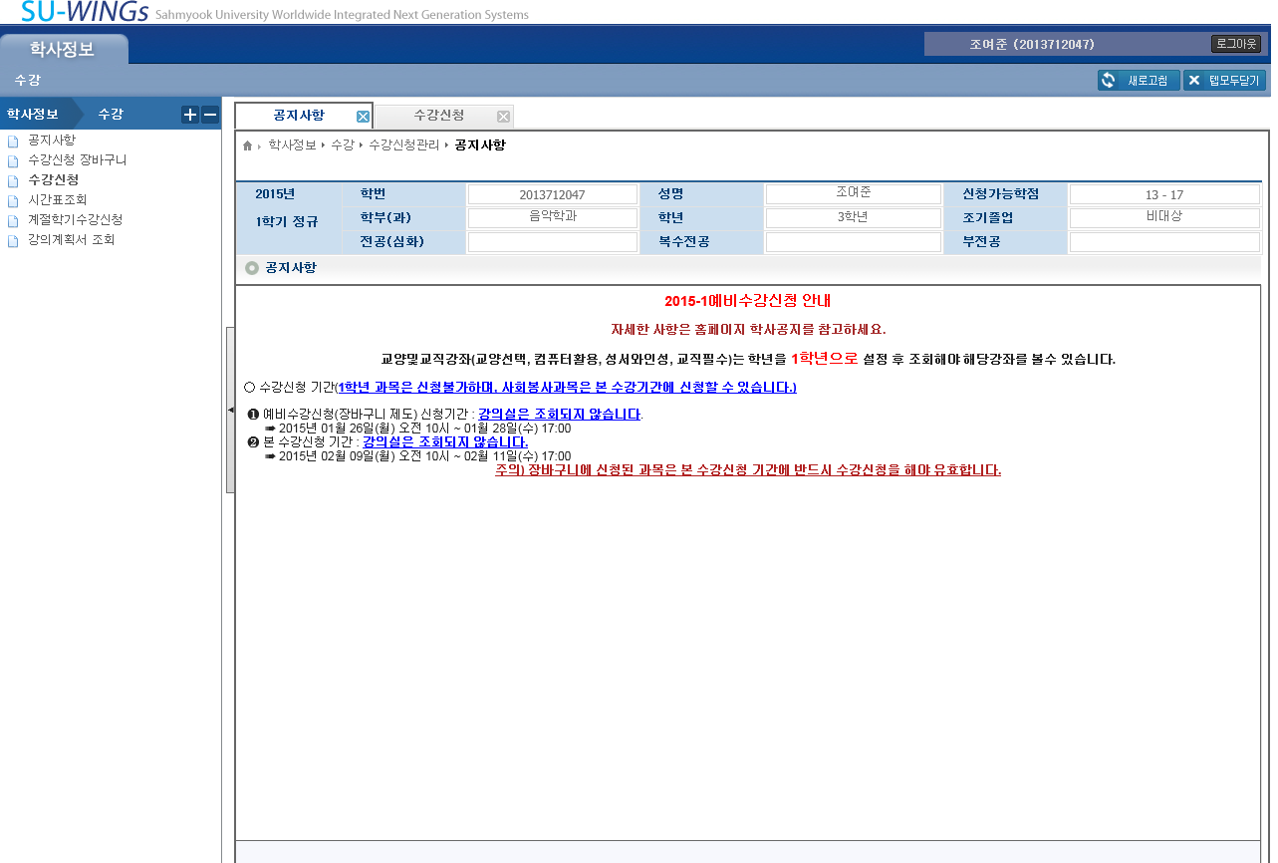
수강신청 안내

Slide 6
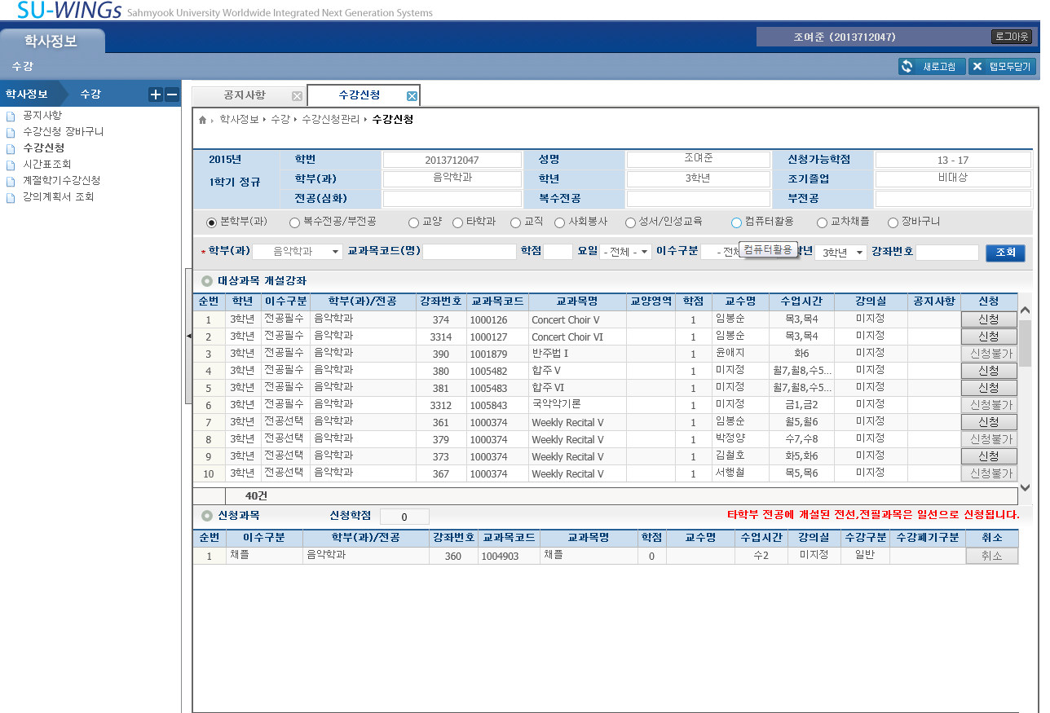
수강신청 안내
2016학년도 신입생 수강신청 안내
신청을 클릭하면 아래로 이동합니다

Slide 7
수강신청 순서
교양
필수
학과/학년별로 1학년에 개설된
교양필수 과목은 무조건 먼저 수강신청
수강신청
순서
전공
학과/학년별로 1학년에 개설된
전공필수 → 전공선택 순서로 신청
교양
선택
공통(교양)에 개설된
교양선택 과목 중 원하는 과목은 신청

Slide 8

다전공
MAJOR
다전공 제도는 학과라는 세분화된 영역을 학문이라는 커다란 영역으로 통합하여 전공을 바탕으로 다양한 학문을 접할 수 있게 한 제도
복수/부
전공
융합/연계
전공
교직/자기주도
전공

Slide 9
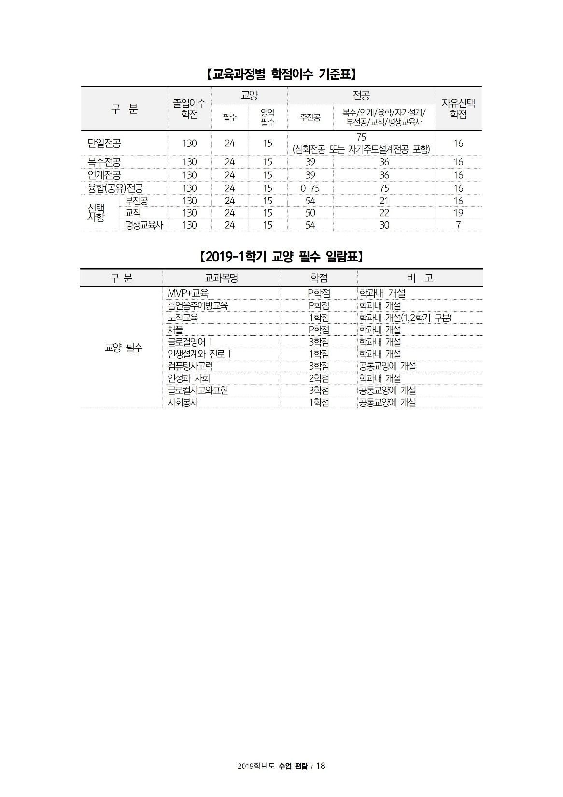
MVP CAMP 학사지원 오티
/학점이수표/

Slide 10
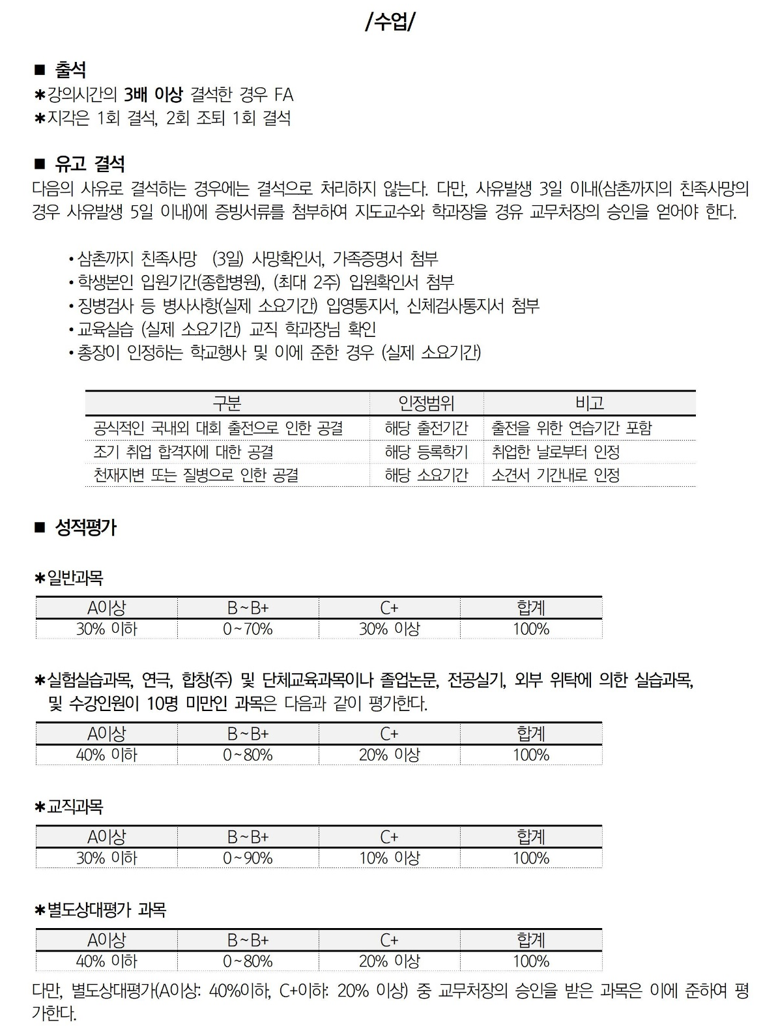

/주요학칙/
Primary Regulations

Slide 11
/주요학칙/
Primary Regulations

Slide 12
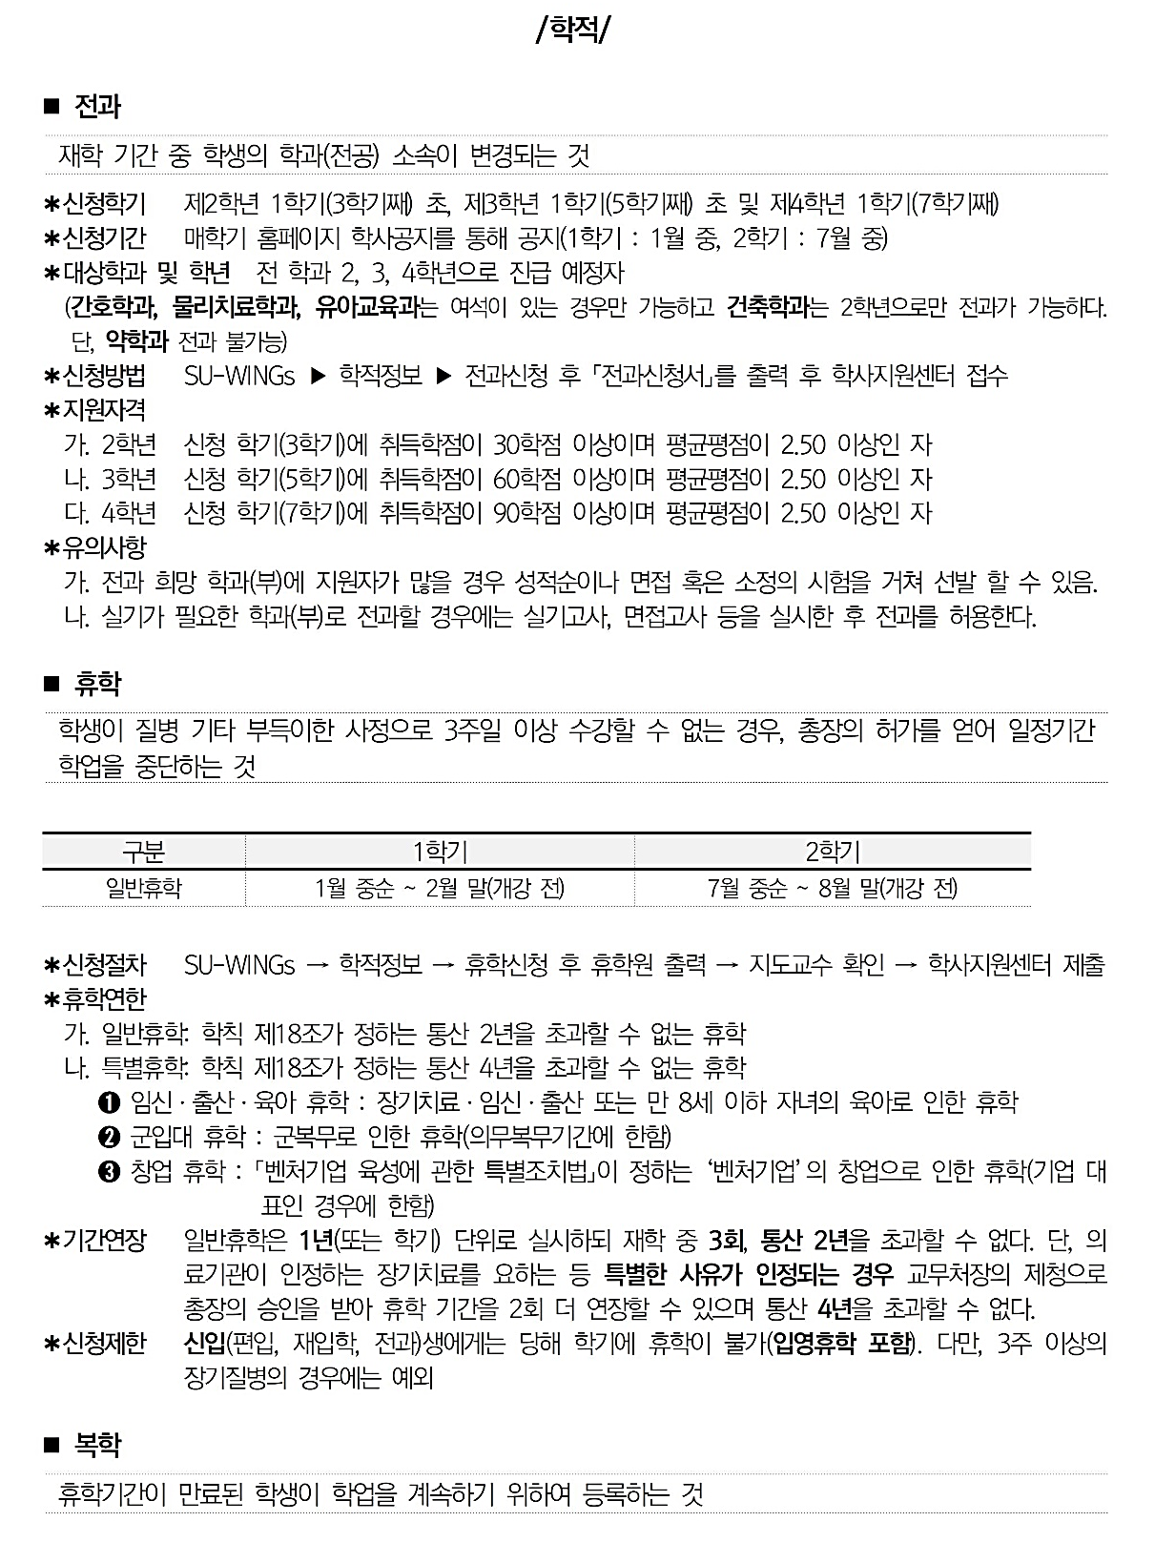
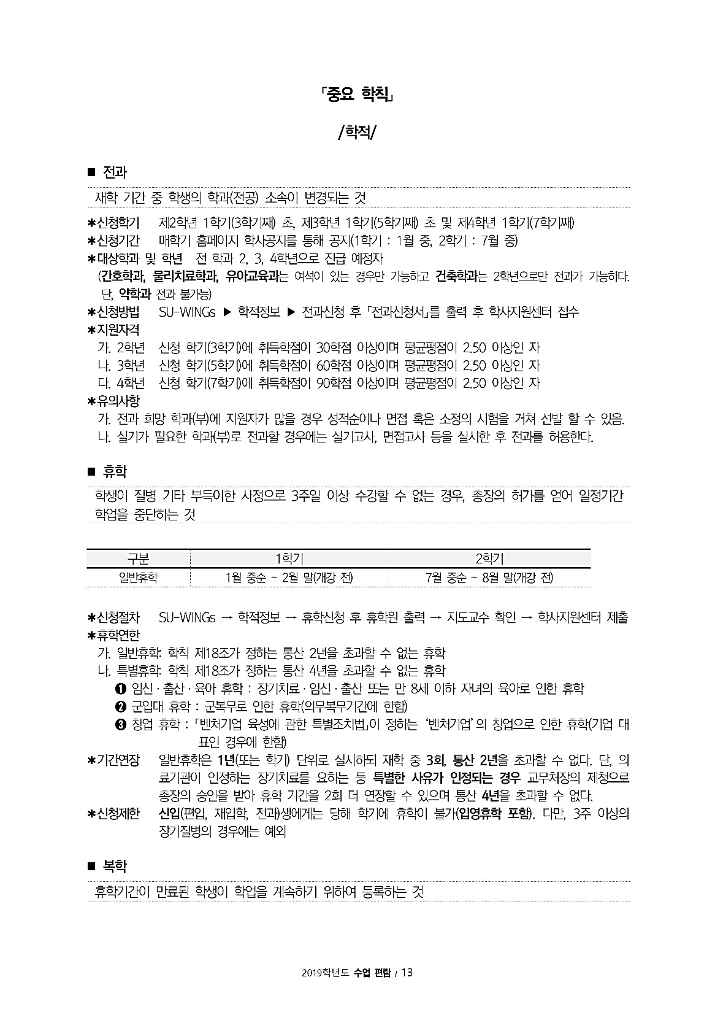
/주요학칙/
Primary Regulations

Slide 13
/주요학칙/
Primary Regulations

Slide 14
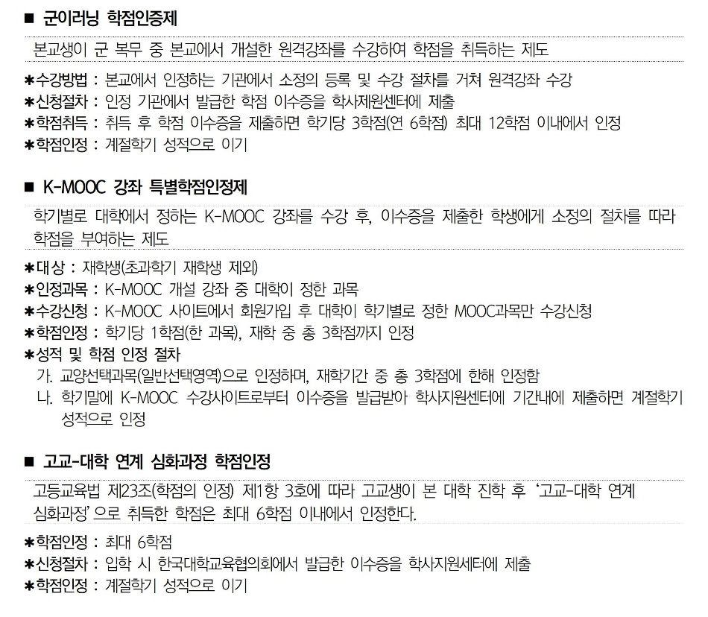
특별
학점제

Slide 15
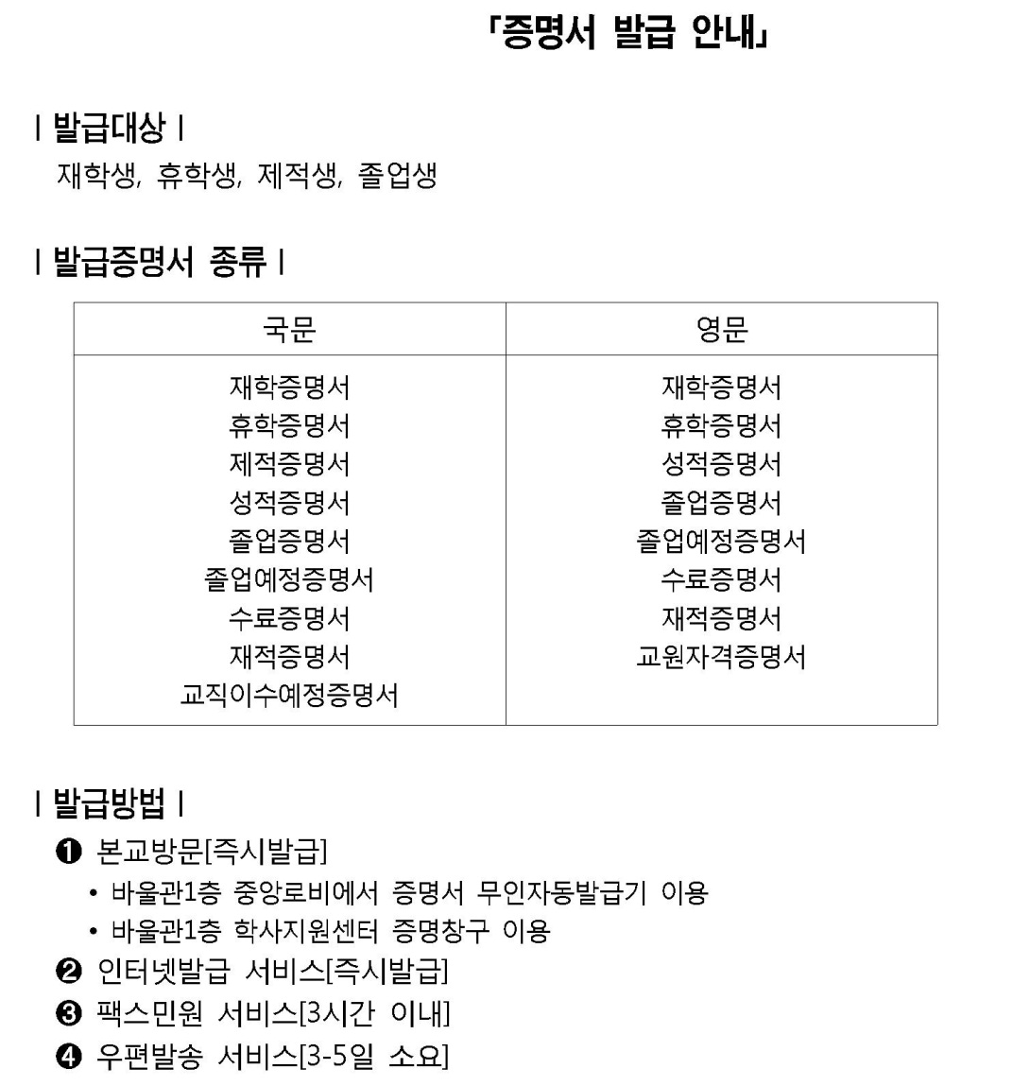
증명서
Certificate

